Slide 1
Муниципальное бюджетное дошкольное образовательное учреждение
детский сад «Олененок»
ФЦКМ и лепки в средней группе
«Кошечка»
Составила :
Васильева Анна Александровна,
воспитатель

Slide 2
Домашние животные живут рядом с человеком, он кормит их и ухаживает за ними. В свою очередь они тоже стали полезными для человека: дают молоко, шерсть, мясо. Охраняют дом.

Slide 3
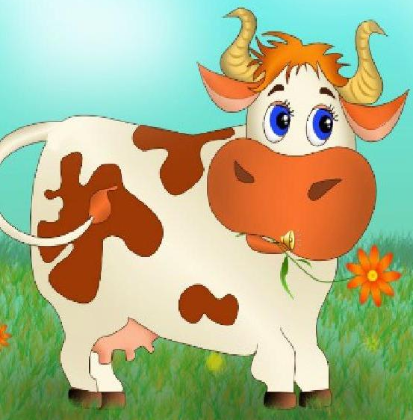
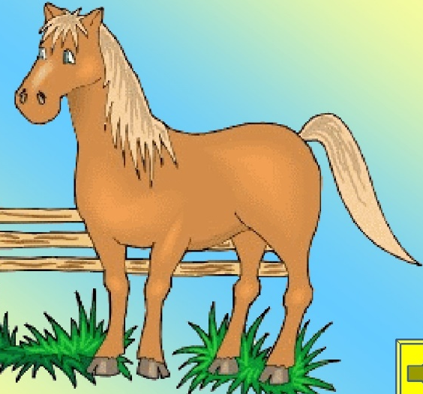
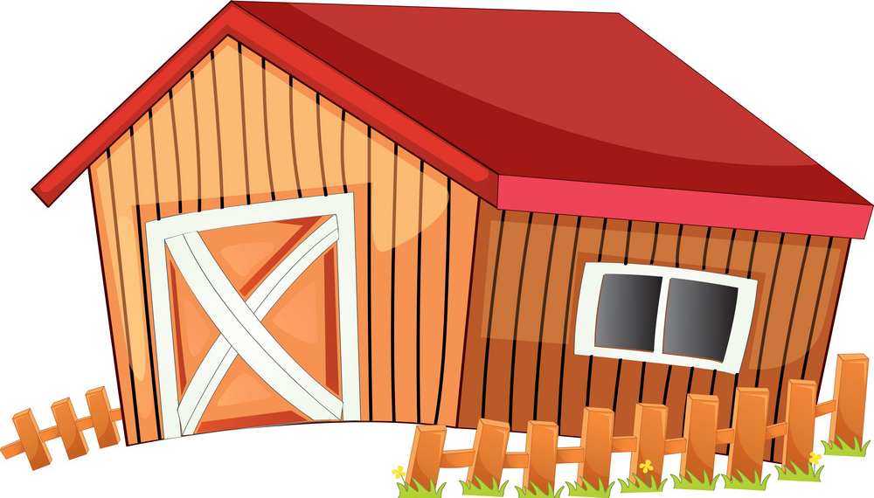
Загадки
Груз везёт, сено жуёт, Хвостом помахивает,
Гривой потряхивает. И–го–го, И–го–го,
поскачу я далеко (Лошадь)
Как вы думаете, какую пользу приносит лошадь?
Где живут кони? (В конюшне)
Живёт она у нас в хлеву, Жуёт и сено, и траву, И молоко попить даёт. Так кто её мне назовёт?
(Корова)
Какую пользу приносит людям корова?
А где живет корова? (В коровнике)

Slide 4
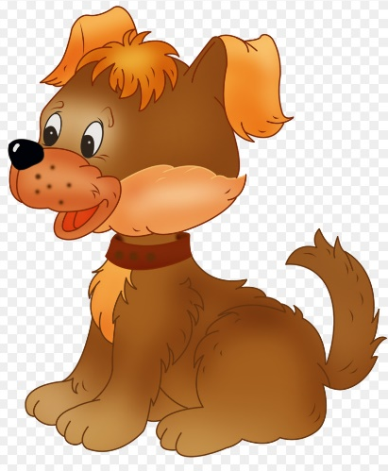
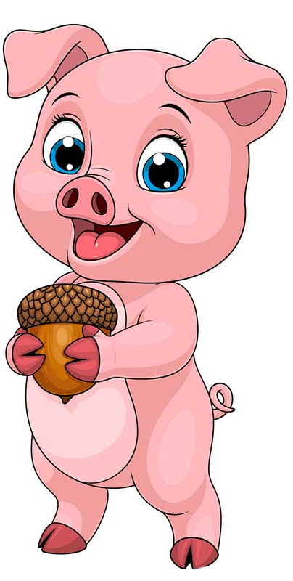
С бородою, а не старик, С рогами, а не бык, Не конь, а брыкается, Доят, а не корова, С пухом, а не птица, Лыко дерет,
а лаптей не плетет. Кто это? (Коза)
Какую пользу приносит людям коза?
Глядишь — ласкается, Дразнишь — кусается. На цепи сидит, Дом сторожит. (Собака)
Какую пользу приносит человеку собака?
У собаки есть свой домик, как он называется?
Чок – Чок, пятачок, Сзади розовый крючок,
Посреди бочонок, Голос тонок, звонок.
В луже я лежать люблю, И похрюкивать:
«Хрю–Хрю» (Поросенок)
А где живут свиньи?
Какую пользу приносят человеку свиньи?

Slide 5
Физминутка «Поросятки».
Лентяи – поросятки (Округлить руки вдоль туловища)
Не делают зарядки.
И стали неуклюжи (Раскачиваться из стороны в сторону)
Не вылезти из лужи
Никак, никак, никак.
А наши – то ребятки (Руки поднять вверх, к плечам)
Все делают зарядку (Пальцы сжаты в кулачки)
И делают как нужно (Руки в стороны, пальцы разжать)
Вот так, вот так! (Руки к плечам)
Шагают в ногу дружно (Ходьба на месте)
Вот так, вот так!

Slide 6
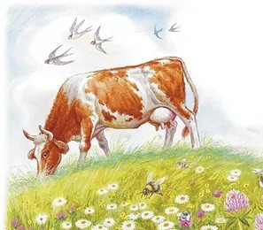
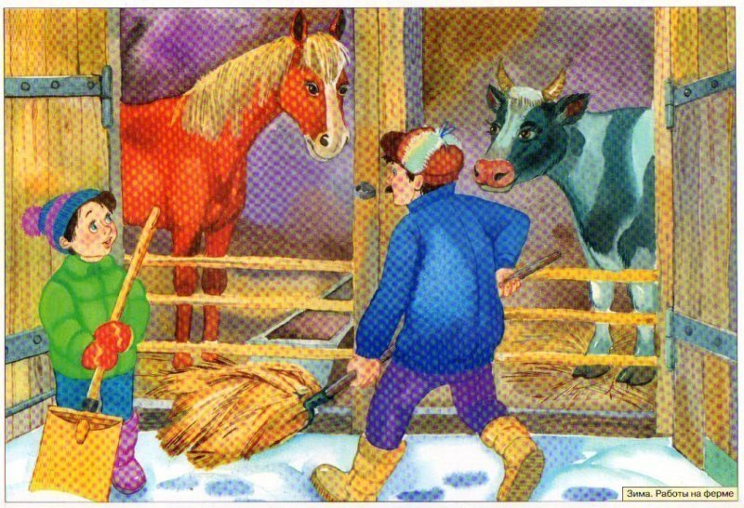
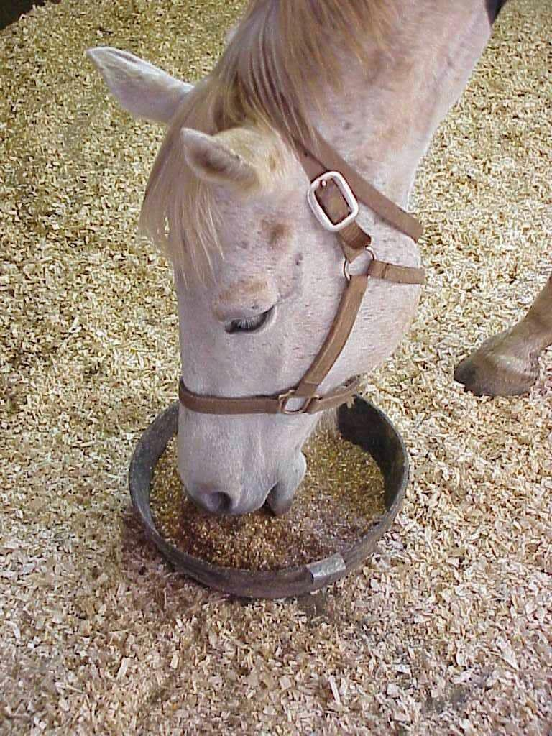
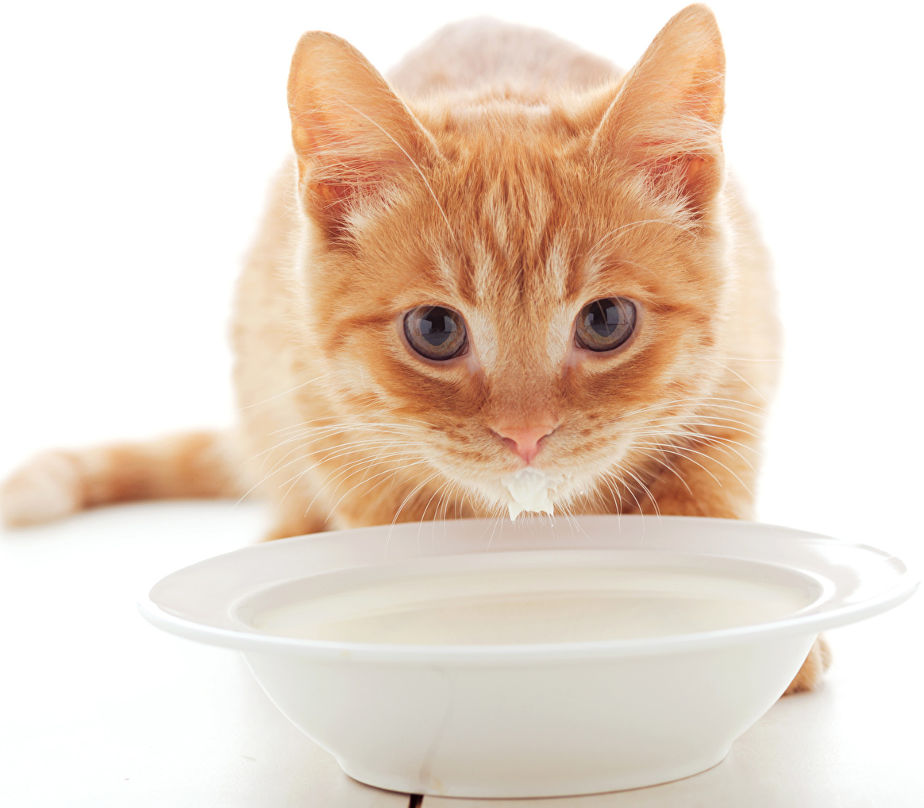
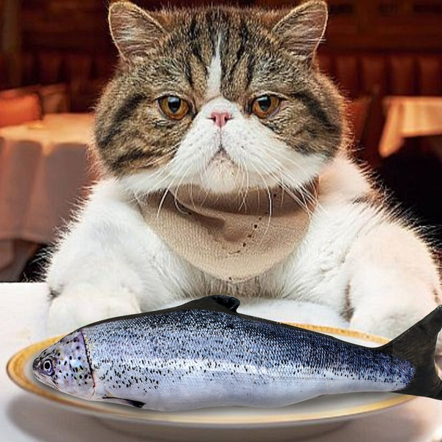
Нужно ли ухаживать за домашними животными?
Как люди ухаживают за домашними животными? (Кормят, поят, убирают)
Корова летом пасется на лугу, а зимой человек кормит ее сеном. Собака очень любит грызть косточки; кошка пьет молоко и ест рыбу, а лошадь кормят овсом.

Slide 7
Дидактическая игра: «Чья еда?»
Я буду говорить названия различных кормов, а вы называете животное, которое питается этим кормом.
- Сено, рыба, косточка, овес, трава, молоко.

Slide 8
Игра «Животные и их детеныши».
У лошади – жеребенок,
У коровы – теленок,
У козы – козленок,
У овцы – ягнёнок,
У собаки – щенок,
У кошки – котенок,
У свиньи – поросенок.

Slide 9
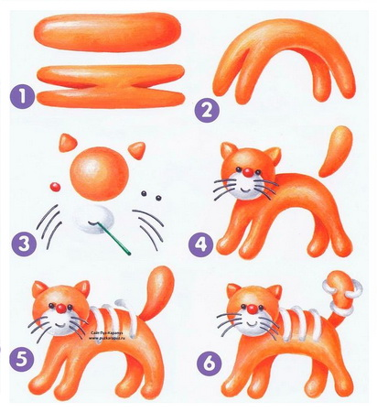
Лепка «Моя кошечка»
Разомнем в руках пластилин, чтобы он стал мягче, и из него легко можно было лепить. Из большего кусочка слепим туловище. Чтобы получилось туловище - слепим колбаску (овал, рассечем стеком колбаску с двух сторон – это лапки.

Slide 10
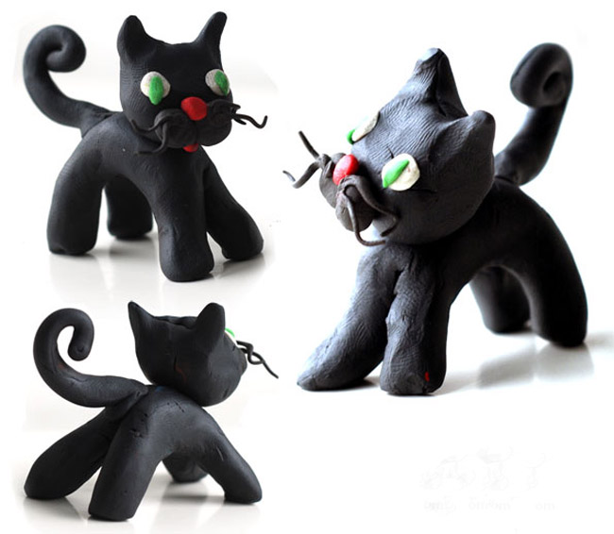
Рефлексия
- О чем мы говорили на занятии?
- Что понравилось больше всего?
- Что мы сделали своими руками?

